Slide 1
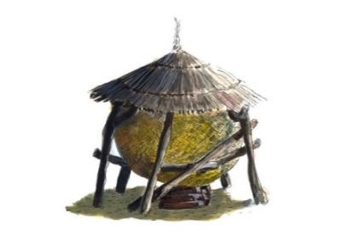
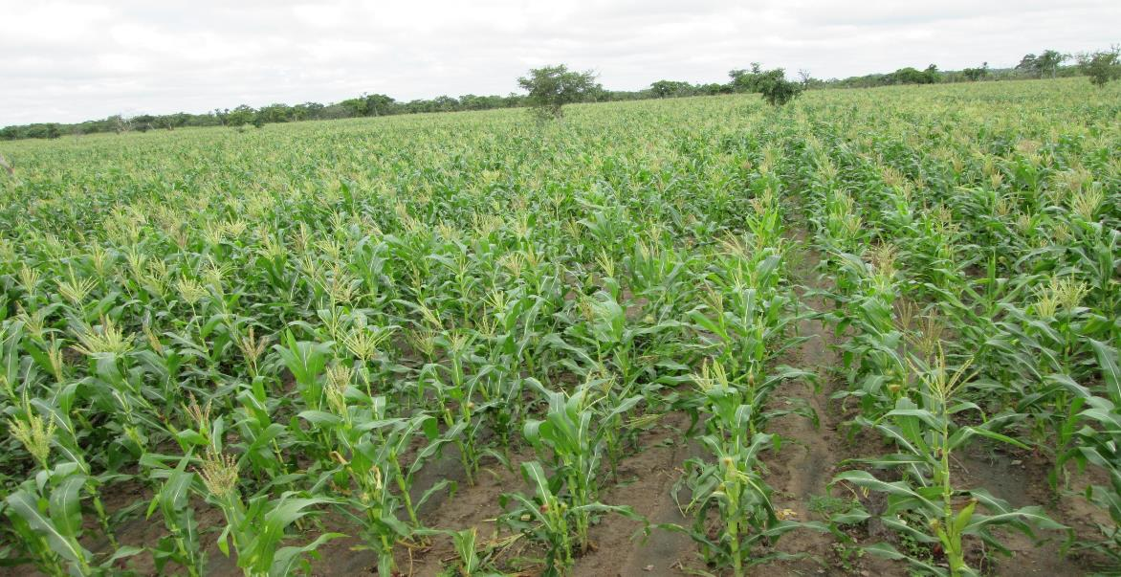
Atelier de Réflexion sur l'utilisation des technologies de l’information et de la communication pour le développement au Burkina Faso
Projet « Amélioration des chaînes de valeur du maïs-soja dans la province de la Sissili à travers le renforcement du système de vulgarisation »

Slide 2
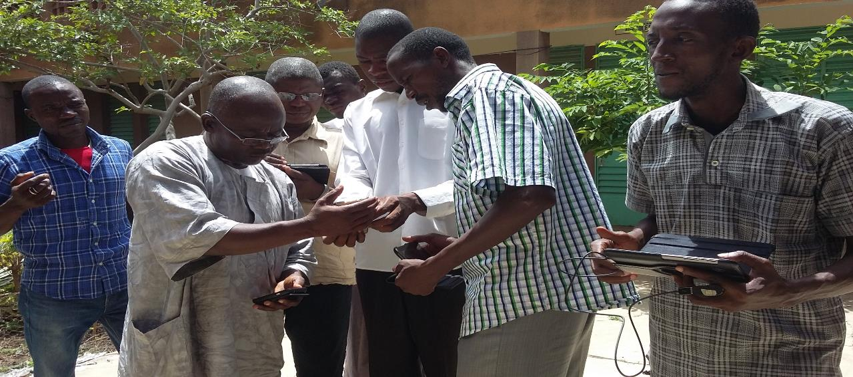
PLAN DE PRESENTATION
LES RAISONS D’UTILISATION DES SOLUTIONS TIC
Pourquoi la e-vulgarisation ?
DESCRIPTION METHODES ET OUTILS TIC UTILISES
RESULTATS ATTEINTS
Stratégie de mise en œuvre
DIFFICULTES RENCONTREES
PRESENTATION DU PROJET
RECOMMANDATIONS
PERSPECTIVES

Slide 3
I. PRESENTATION DU PROJET
1. Objectif global
Contribuer à améliorer la productivité et les revenus de 20 000 producteurs de maïs et du soja dans la province de la Sissili au Burkina Faso à travers des approches novatrices de vulgarisation agricole.
2. Objectifs spécifiques
Améliorer la capacité des organisations paysannes et des agents du ministère de l'agriculture à fournir des services innovants de vulgarisation agricole pour les exploitants agricoles;
Améliorer l'accès des agriculteurs à l'information, aux intrants et services par le biais de l'utilisation des TIC et d'autres technologies innovantes de vulgarisation;
Documenter et partager les meilleures pratiques, les réussites et les leçons apprises.

Slide 4
3. PARTENAIRES DE MISE EN OEUVRE DU PROJET
Coordination du projet au Burkina
MAAH
FNZ
INERA
LREPAB
YAM PUKRI
DRAAH-CO
DVRD
DPAAH/Ssl

Slide 5
4. BENEFICIAIRES
Les producteurs agricoles
Les associations et faitières de producteurs
Les commerçants, les transformateurs,
les services de vulgarisation agricole
Le lycée professionnelle agricole de Bingo.
5. LE PARTENAIRE FINANCIER
Le projet a été financé par l’Alliance pour une Révolution verte en Afrique (AGRA)

Slide 6
II. LES RAISONS D’UTILISATION DES SOLUTIONS TIC
permette de générer l’information et de la partager en un lap de temps;
Permette de gérer les risques agricoles et l’adaptation face au climat;
Permette de diffuser auprès des agriculteurs et obtenir de ces derniers de l’information concernant l’agriculture intelligente face au climat;
Permette de rendre les pratiques agricoles plus respectueuses de l’environnement.

Slide 7
1. TIC ET COLLECTE DE DONNÉES
Dans le cadre du Projet AGRA, certaines données ont été collectées à base des TICs. ODK Collect a été utilisé comme système. Des fiches de collecte des données ont été paramétrées sur toutes les activités du projet et exportées sur les tablettes pour collecter des informations, et capitaliser ensuite sur le serveur pour être analysées et élaborer les rapports sur le niveau des indicateurs du projet.

Slide 8
1. TIC ET COLLECTE DE DONNÉES (Suite)
Par exemple, le système a permis de collecter et analyser des données sur 127 parcelles de démonstrations mis en place par les animateurs endogènes. Grâce au SIG, l’emplacement des parcelles de démonstrations ont été ensuite projetées sur la carte à travers les coordonnées GPS. D’où un impact positif des TIC dans la collecte des données de qualité, à moindre coût et à temps.

Slide 9
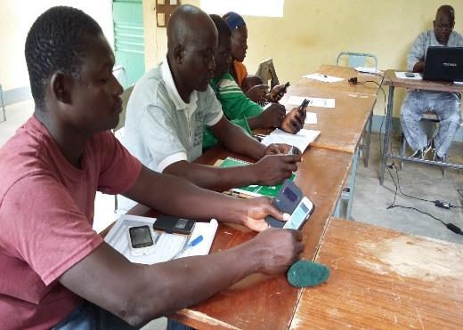
2. Pourquoi l’approche e-vulgarisation ?
Producteurs
Commerçants
Besoins énormes en terme d’informations
Ne savent pas où acheter
Transformateurs
Difficultés de prévoir leurs approvisionnements
Gouvernements
Insuffisance des budgets affectés à la vulgarisation agricole
Partenaires privé
Coût élevé des approches de sensibilisation utilisées
Accès aux TIC, y compris un large accès des zones rurales au téléphone et à l’Internet.

Slide 10
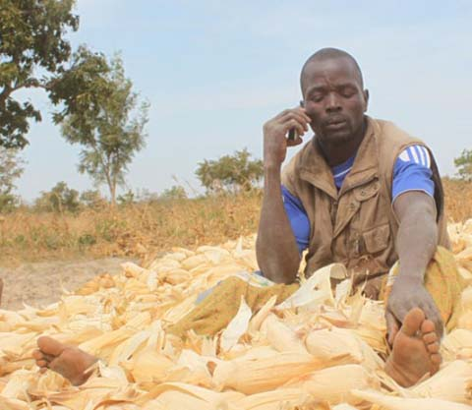
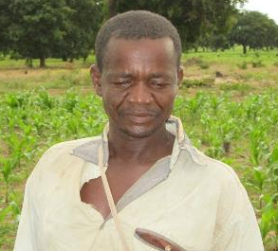
2.1. Quelques photos illustratives
J’ai une attaque dans mon champs de Maïs, que faire????
Où vendre ma récolte???

Slide 11
III. PRESENTATION DE LA E-VULGARISATION
1. Définitions
La e-vulgarisation :
Un service d'informations, de partage de connaissances par le biais de l'utilisation d'outils modernes de communication tels que l'ordinateur, le téléphone portable
Une innovation d’appui-conseil agricole
Dans le cas spécifique du projet ABAC, la e-vulgarisation est l’utilisation de la plateforme électronique VACISBF pour l’échange et le partage d’informations. Cette plateforme est renforcée par d’autres outils de technologies de l'information et de la communication (TIC) : téléphone mobile et médias plus traditionnels comme la radio, la vidéo.

Slide 12
2. Stratégies de mise en œuvre
Mise en place d’un mécanisme basé sur l’identification et le renforcement de capacité d’animateurs endogènes choisis parmi les membres des unions de la FNZ
Réhabilitation des centres de ressources communautaires
Utilisation des TIC pour la sensibilisation et l’information des producteurs : Radio, Vidéo, Application androïde, plateforme VACISBF

Slide 13
IV. Description des méthodes et outils TIC de vulgarisation utilisés

Slide 14
1. Dispositif d’encadrement basé sur les animateurs endogènes
C’est suite au constat fait sur le nombre insuffisant d’agents d’encadrement de l’Etat que le projet a proposé de renforcer l’encadrement agricole dans sa zone d’intervention par l’identification et la formation d’animateurs endogènes.
Le dispositif est proposé en vue de permettre aux producteurs de jouer un rôle central dans la diffusion des innovations et technologies agricoles pour eux-mêmes et les membres de leurs unions/coopératives à la base par le biais de l’utilisation des outils TIC en agriculture.

Slide 15
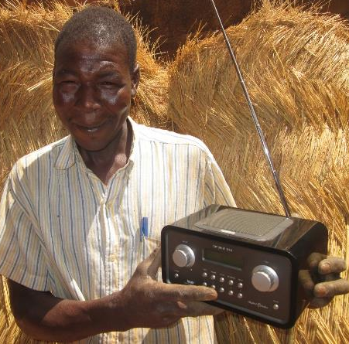
2. Utilisation de la radio
La radio constitue aujourd’hui un puissant moyen de communication avec le monde rural. C’est dans ce sens que la RED a été sollicité par le projet pour informer et sensibiliser les agriculteurs sur les techniques de production et de commercialisation des produits. Elle permet également la visibilité des actions du projet.

Slide 16
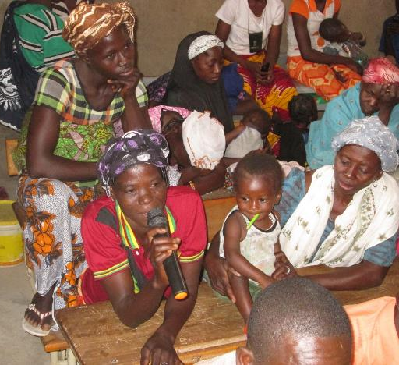
3. Utilisation de la Vidéo projection
Tout comme la radio, la vidéo sert de moyen de communication et de sensibilisation des acteurs. En plus de cela, la vidéo joue le rôle de formation des producteurs. En effet, des documentaires sur la production du maïs et du soja, sur certaines techniques et technologies sont utilisés pour enseigner les producteurs dans le but de l’amélioration de leurs pratiques quotidiennes.

Slide 17
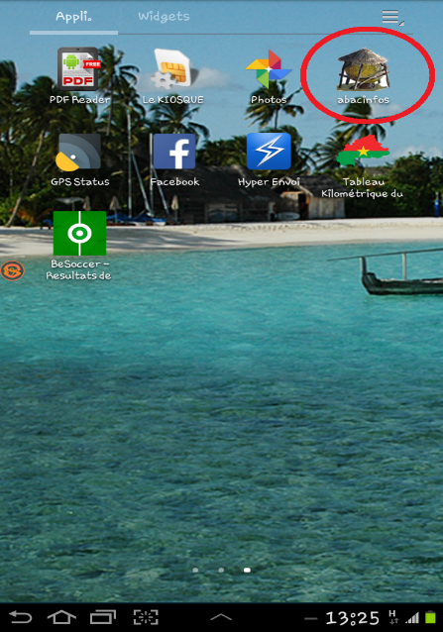
  4. Application androïde
Ce système permet de mettre un certain nombre d’informations sur des tablettes ou smartphones, qui peuvent ensuite être utilisées sans connexion internet.
Ces informations peuvent être des fiches techniques de production, des bonnes pratiques agricoles, des vidéos, des audios comme des émissions radio diffusées. Les producteurs peuvent le consulter partout où ils se trouvent (même au champ).

Slide 18
5. Plateforme VACIS-BF
La plateforme VACIS-BF est un système d’information basé sur le web. Elle est assimilable à un site web.
Cependant, contrairement à l’application androïde, son accès nécessite la connexion internet.
Adresse : http://abac-bf.org/vacis

Slide 19

VACIS-BF permet
Aux producteurs d’avoir accès à des informations qui les intéressent
De relier les agriculteurs, les organisations paysannes aux acheteurs de produits agricoles et vendeurs d’intrants
Aux acteurs d’avoir accès aux informations sur le marché
De suivre les activités de vulgarisation

Slide 20
V. RESULTATS ATTEINTS
Mise en place de centres de ressources communautaire
Existence de six (06) centres de ressources communautaires fonctionnels
Equipements des centres en matériels d’animation vidéo composés de Téléviseur, Groupes électrogènes, Baffles, Lecteurs DVD, Microphones, Régulateurs de tension, Clés USB, lampes d’éclairage.
Constitution de bibliothèque de documentation (fiches techniques de production de maïs et soja, documents sur les BPA)

Slide 21
Utilisation de la radio
Résultats obtenus :
Plus de 200 000 auditeurs de la province de la Sissili ont renforcé leurs connaissances et techniques à travers les émissions radios.
Succès:
- Environ soixante (60) émissions de sensibilisation organisées ;
- Vulgarisation des innovations et technologies agricoles par les producteurs eux-mêmes ;
- Célérité dans la diffusion des technologies et innovations au bénéfice des acteurs des chaînes de valeurs agricoles ;
- Diffusion à moindre coût des informations ;
- Forte couverture ;

Slide 22
Utilisation de la radio
Succès (suite) :
- Large information sur diverses thématiques ;
- Disponibilité de supports audio des enregistrements ;
- Implication effective des bénéficiaires ;
- Animation des émissions en langues locales des producteurs ;
- Partenariat efficace et durable avec la radio locale (émissions rediffusées permanemment).

Slide 23
Utilisation de la Vidéo projection
Résultats obtenus :
9 600 producteurs ont été formés par le canal de la vidéo projection, soit 48% des cibles du projet.
Succès :
Participation d’un grand nombre de producteurs ;
75 vidéo projections réalisées sur les bonnes pratiques agricoles
Echanges et partages interactifs d’expériences à travers des cas précis de succès intervenus dans la zone et ou ailleurs ;
Canal d’apprentissage pratique et de proximité ;
Efficience avérée dans l’apprentissage des bonnes pratiques agricoles ;

Slide 24
Utilisation de la Vidéo projection
Succès (suite):
Renforcement des capacités techniques des producteurs ;
Eveille de conscience sur les bonnes pratiques agricoles ;
Une meilleure application des bonnes pratiques agricoles.

Slide 25
Application androïde
Résultats obtenus :
Beaucoup d’acteurs de la zone du projet utilisent l’application et ont des informations justes sur les techniques de production du soja et du maïs.
Succès :
L’application a contribué à réduire considérablement les fréquents et longs déplacements auprès de l’agent de vulgarisation pour la recherche d’informations sur la production du maïs et du Soja ;
Accès facile et instantané aux informations, technologies agricoles (sans connexion).

Slide 26
Plateforme VACIS-BF
Résultats obtenus :
Un nombre important de bénéficiaires et partenaires du projet utilisent la e-plateforme VACIS-BF avec engouement.
Succès :
Mise en relation des acteurs des chaînes de valeurs du maïs-soja pour le partage et l’échange d’informations, de technologies, de services, etc. ;
Mise à disposition d’informations pertinentes de production, de commercialisation au bénéfice des acteurs des chaînes de valeurs du maïs-soja ;
Construction de relations d’affaires au travers de la e-plateforme ;

Slide 27
Plateforme VACIS-BF
Succès (suite):
Partage de l’expérience au-delà des frontières du Burkina ;
Reconnaissance de l’expérience VACIS-BF comme une référence pour la construction de e-plateformes par d’autres structures œuvrant dans le monde rural.

Slide 28
VI. DIFFICULTES RENCONTREES
Faible niveau d’alphabétisation des acteurs (animateurs endogènes, producteurs, commerçants, etc.) pour l’utilisation de la e-plateforme ;
Mauvaise qualité des connexions internet limitant considérablement les possibilités d’utilisation ;
- Capacité financière limitée de certains acteurs à s’offrir les services d’internet (méga).

Slide 29
VII. RECOMMANDATIONS
Mettre en place un système d’appel à moindre coût permettant d’informer le producteur sur les techniques de bonnes pratiques agricoles;
Elargir le système aux différentes spéculations du Burkina Faso et informer les producteurs dans au moins les trois langues les plus parlées (Dioula, Mooré et Français).

Slide 30
VIII. PERSPECTIVES
1. Soumission et financement d’un nouveau projet par AGRA intitulé
« Renforcement des services de vulgarisation pour améliorer la productivité des chaînes de valeur du maïs et du niébé et les revenus des parties prenantes dans les régions du Centre-Ouest, de la Boucle du Mouhoun, des Hauts-Bassins et des Cascades au Burkina Faso».
2. Objectifs globaux du Projet
BUT : Accroître la productivité et les revenus des petits exploitants agricoles des régions du Centre-Ouest, de la Boucle du Mouhoun, des Hauts-Bassins et des Cascades du Burkina Faso.
OBJECTIF 1: Accroître la productivité des cultures de maïs et de niébé des petits exploitants agricoles
OBJECTIF 2: Renforcer les capacités des ménages des petits exploitants et du système agricole à mieux se préparer et à s'adapter aux chocs climatiques.

Slide 31
3. DÉVELOPPEMENT DU SERVICE 321
Dans le but d'améliorer l'accès des agriculteurs à des services d'information et de conseils agricoles, ABAC en collaboration avec la DGPV envisage renforcer le contenu du service de messagerie vocale interactive (ligne téléphonique nationale d'assistance aux agriculteurs), un service fournissant des informations agricoles.

Slide 32


Slide 33
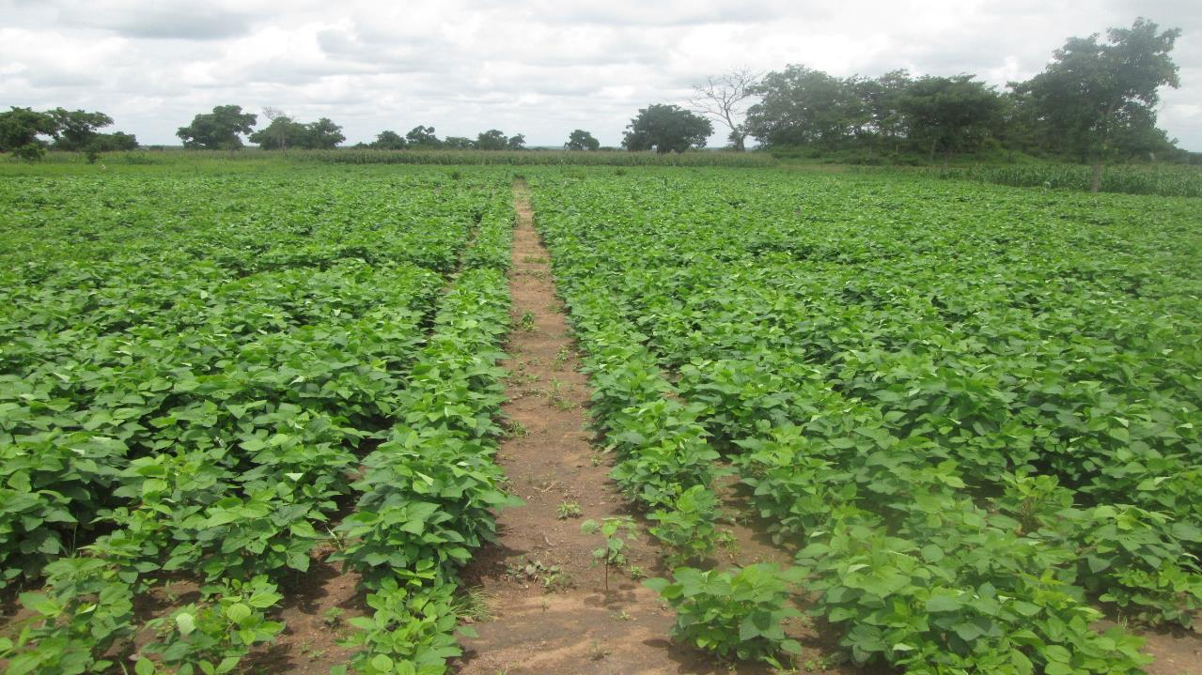
Merci pour votre aimable attention!!!

